Slide 1
2.- JUEGO DE CARTAS

Slide 2
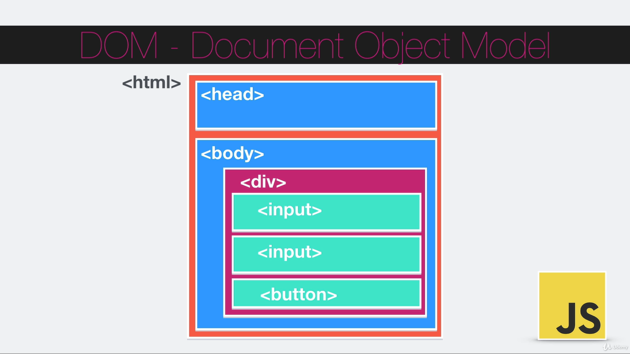
INTRODUCCIÓN AL DOM Y SU MANIPULACIÓN
El DOM es la estructura de objetos que genera el navegador cuando se carga un documento y se puede alterar mediante Javascript para cambiar dinámicamente los contenidos y aspecto de la página.
De manera que, cada una de las etiquetas que componen el documento html son elementos del DOM.
Si ponemos document en la consola del navegador podremos ver que se puede eliminar cualquier elemento de la página.

Slide 3
INTRODUCCIÓN AL DOM Y SU MANIPULACIÓN
MÉTODOS DE DOCUMENT:
Document.querySelector. Nos permite recuperar el primer elemento que cumple la condición que yo le especifico. Por ejemplo: Si ponemos document.querySelector('a’) me devolverá el primer enlace de la web que tengamos cargada en el navegador.
Puede utilizar ./# para clases o id respectivamente también puede buscar tags
document.querySelectorAll A diferencia del anterior este selecciona todos los elementos que cumplen la condición. En el caso anterior seleccionaría todos los enlaces.
Los meterá en un arreglo, con lo cuál, si queremos manipularlo tendremos que acceder a el a través del índice a cada uno de los valores.

Slide 4
INTRODUCCIÓN AL DOM Y SU MANIPULACIÓN
MÉTODOS DE DOCUMENT:
document.getElementById('id’) A diferencia del anterior, sólo selecciona la etiqueta que contenga el id concreto. También podríamos hacerlo indicando la # dentro del Document.querySelector
document.getElementsByClassName('clase’) Selecciona todas las etiquetas que contenga la clase concreta. También podríamos hacerlo indicando la . dentro de la clase.

Slide 5
INTRODUCCIÓN AL DOM Y SU MANIPULACIÓN
Ya hemos visto más o menos cómo funciona el DOM. Ahora hay que especificar que para utilizar bien estos parámetros, lo deberemos grabar en una variable. ¿Por qué? Porque cada vez que llamamos a un document…. Hace un barrido del html.
const enlace = document.querySelector('a’);
Enlace.innerText=‘nuevo nombre’;
De esta manera, puedo llamar a la variable cada vez que queramos modificar el nombre de este enlace. ESTO HACE UN CÓDIGO MÁS EFICIENTE.

Slide 6
INTRODUCCIÓN AL DOM Y SU MANIPULACIÓN
¿Cómo manipulamos una vez que seleccionamos un elemento del DOM?
Podemos agregar texto, estilos, etc. Sólo tenemos que poner un punto y la opción que queramos realizar:
Para agregar texto o etiquetas html normalmente se utiliza innerText o innerHtml(A este le podemos añadir las etiquetas del propio lenguaje html). Ejemplo:
document.querySelector('a').innerHTML='<h1>MANUEL</h1>';
Para modificar los estilos podremos punto seguido de style y seguido de la propiedad del estilo que queremos modificar. Ejemplo:
document.getElementById(“ID").style.color="red";
document.getElementById(“ID").style.backgroundColor='blue';
document.getElementById(“ID"). style.height='100px’;

Slide 7
INTRODUCCIÓN AL DOM Y SU MANIPULACIÓN. MODIFICAR LOS ESTILOS CORRECTAMENTE
Lo correcto no es hacerlo como en la transparencia anterior.
Lo ideal es aplicar un estilo creado previamente con nuestra hoja de estilos y vincularlo al elemento en concreto.
document.getElementById(“ID").className=‘nuevaClase’;
Método/Propiedad | Descripción | Ejemplo
className | Obtiene o establece un valor de clase. | element.className;
classList.add() | Agrega uno o más valores de clase. | element.classList.add('active');
classList.toggle() | Activa o desactiva una clase. | element.classList.toggle('active');
classList.contains() | Comprueba si el valor de clase existe. | element.classList.contains('active');
classList.replace() | Sustituye un valor de clase existente por uno nuevo. | element.classList.replace('old', 'new');
classList.remove() | Elimina un valor de clase. | element.classList.remove('active');

Slide 8
Introducción al dom. Creación de elementos que no existen en el html.
1) Deberemos identificar donde vamos a insertar en el html. Para ello, lo ideal es poner un id donde lo queremos insertar. Imaginemos que queremos insertar un botón, haremos lo siguiente:
<div id="botones" class="btn">
<button class="btn rojo"></button>
<button class="btn amarillo"></button>
<button class="btn azul"></button>
</div>
2) Como hemos visto anteriormente, para seleccionar un elemento y posteriormente insertar lo que necesitemos lo podremos hacer de la siguiente manera:
const botones=document.querySelector('#botones');

Slide 9
Introducción al dom. Creación de elementos que no existen en el html.
3) Con document.createElement(‘elemento’); crearemos un nuevo elemento. Donde, elemento será; img para una imagen, div para una capa… Nosotros crearemos un botón:
const botonNuevo = document.createElement('button’);
4) Añadimos al botón el botonNuevo con append:
botones.append(botonNuevo);
Aquí ya nos aparecerá, pero antes de terminar, tendremos que agregar un texto al nuevo elemento.
5)Agregamos un texto al nuevo elemento:
botonNuevo.innerText = ’Nombre botón';

Slide 10
Introducción al dom. EVENTOS
Cuando trabajamos con los botones podemos generar ordenes según los eventos. Por ejemplo: Al hacer clic, al hacer doble clic, al pasar por encima del botón, etc.
MANERA TRADICIONAL
Se hacía en el propio html al crear el formulario. Evento onclick. Ejemplo:
<button id=‘a’ onclick=“alert(‘hola’)”>Presioname </button>
ESTA MANERA NO SE USA HOY EN DÍA PORQUE NO GENERA UN CÓDIGO LIMPLIO. ESTAMOS MEZCLANDO CÓDIGO HTML CON CÓDIGO JAVASCRIPT.

Slide 11
Introducción al dom. EVENTOS
MANERA ACTUALIZADA
En el documento javascript utilizaremos la instrucción addEventListener. ¿Cómo funciona? Le vamos a pasar primero el evento y segundo una función call back. Ejemplo:
Boton.addEventListener(‘click’, function(){
Console.log(‘hola’);
}
Eventos que podemos utilizar: click, mouseover, mouseout, dblclick, etc.

Slide 12
Introducción al dom. GENERAR con javascript
Hasta ahora hemos visto como crear nuevos elementos en el documento html pero de forma estática. En el caso, de querer añadir o modificar elementos en el DOM que son insertados dinámicamente mediante javascript, tendremos que utilizar la sintaxis siguiente; `elemento${variable}`
Ejemplo:
let variable = prompt('Introduzca un valor', 'escriba aquí');
mensaje.innerText = `El valor introducido es ${variable}`;
back tips ` (acento invertido) -> Está a la derecha de la tecla P

Slide 13
Introducción al dom. DESHABILITAR BOTONES
Del mismo modo que necesitamos añadir nuevas etiquetas al html, podemos necesitar deshabilitar etiquetas del html. Esto sería el ejemplo clásico de poder pulsar un botón hasta que cumpla una condición, en la cual, al usuario se le deshabilitaría el botón para realizar alguna acción. Se realizaría con elemento.disabled=true;
Ejemplo:
let boton = document.querySelector(‘#boton’);
Boton.disabled=true;

